Slide 1
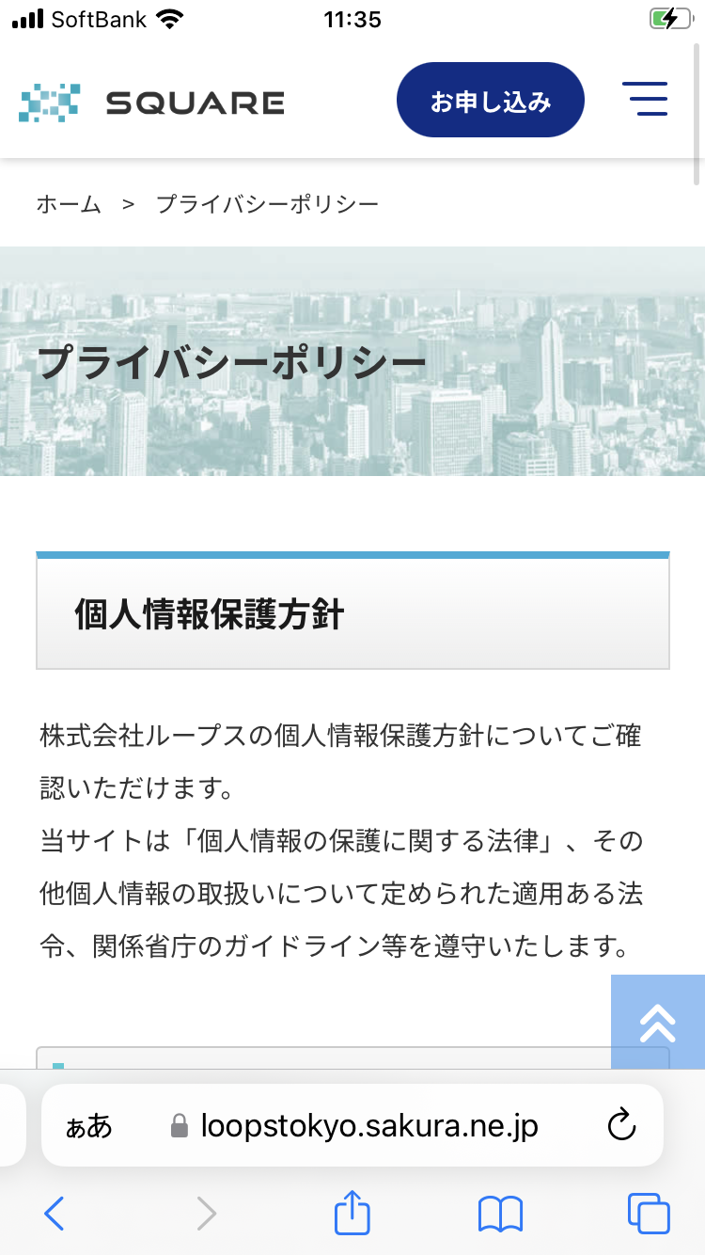
共通 ヘッダ
H1の領域を最上部に設置
文字はぱんくずと同じサイズ
１行で文字数制限のCSS
ぱんくず領域高さ
８０％ぐらいに
１行で文字数制限のCSS
１PX下に移動
矩形内の文字
１PX上に移動

Slide 2
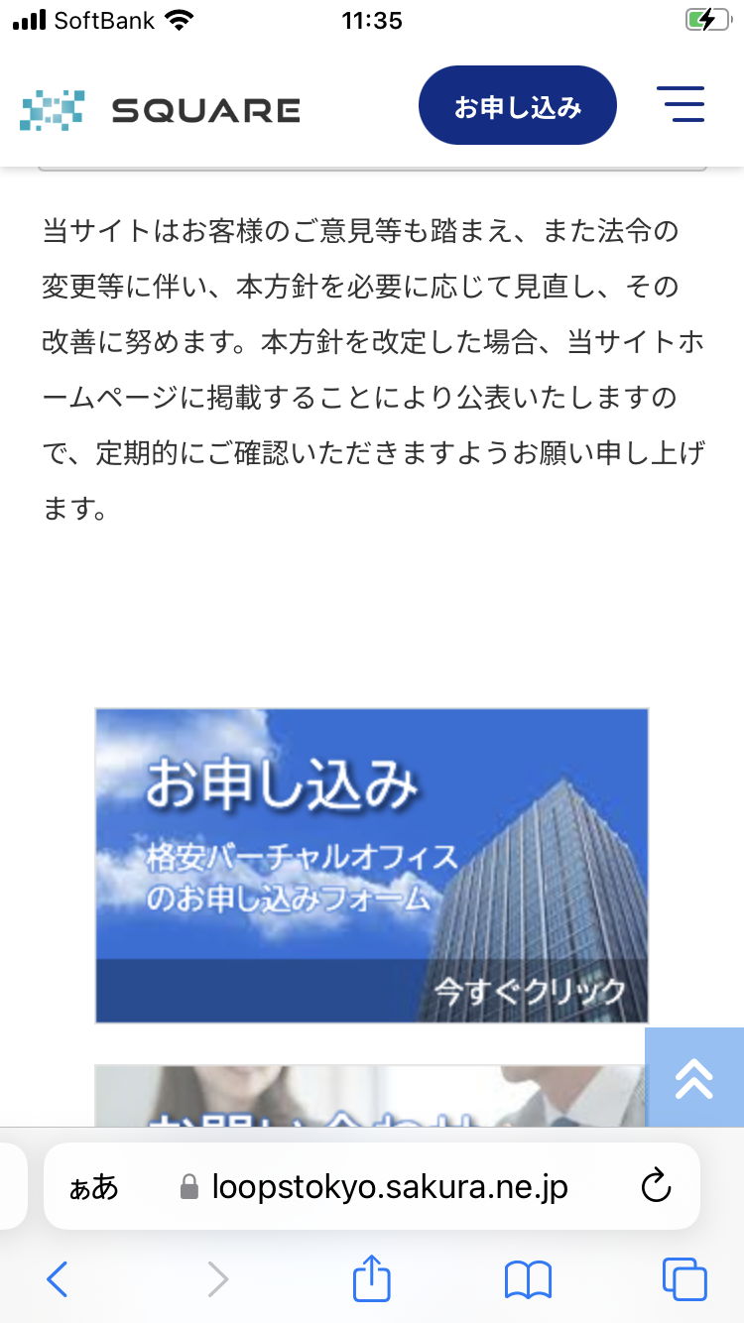
共通 ページ下部
※プラポリのpage余白
これの８０％ぐらいに統一

Slide 3

共通 ページ下部
バナー並列に設置
余白をあける
倍ほど

Slide 4


共通 ページ下部
行間を本文のものに
上下の余白を統一
矩形の左右の丸みをの形状を下記にできますか？

Slide 5
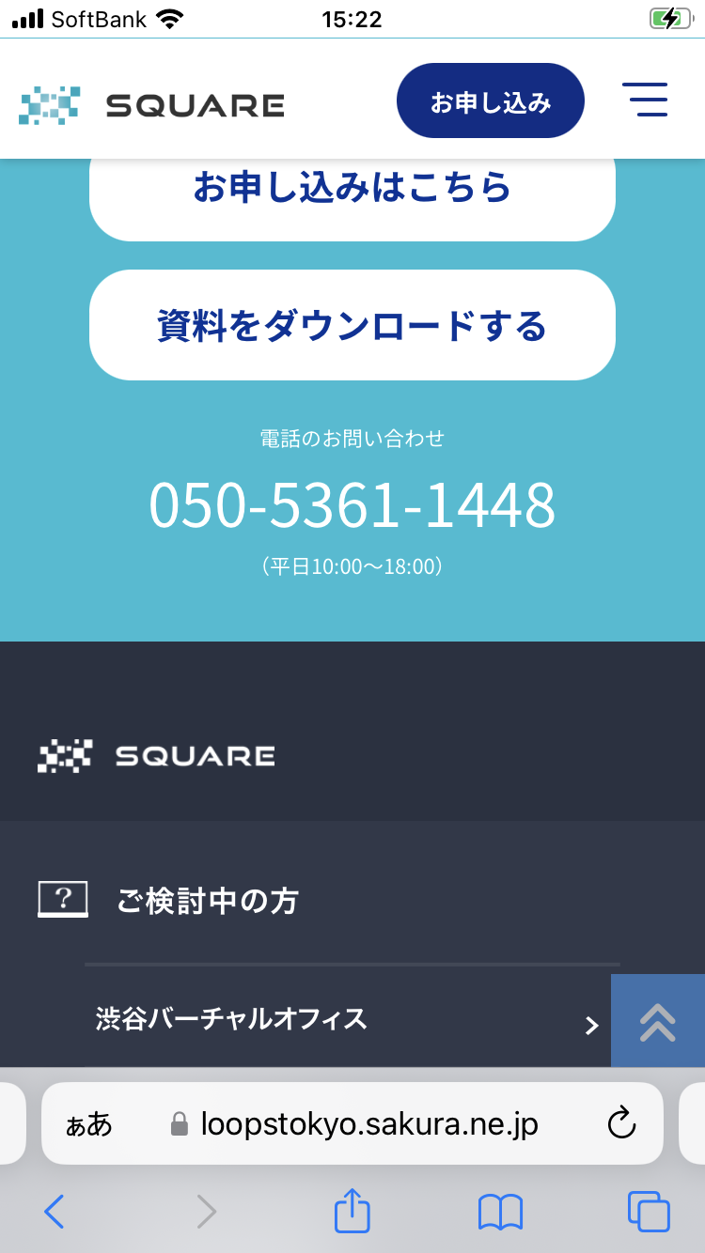
共通 ページ下部
文字サイズ２PXあげる

Slide 6
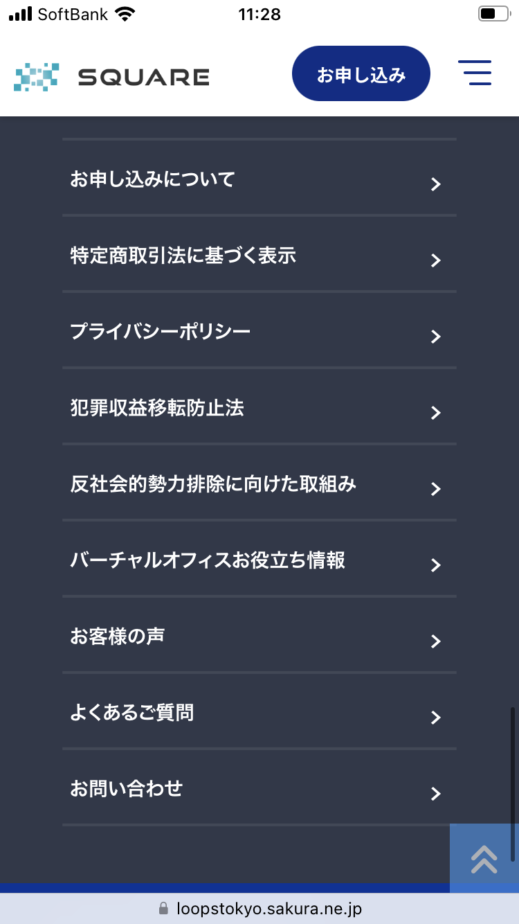
共通 フッタ
テキストリンク
１PX文字サイズさげる
スマホはフッタからとる

Slide 7
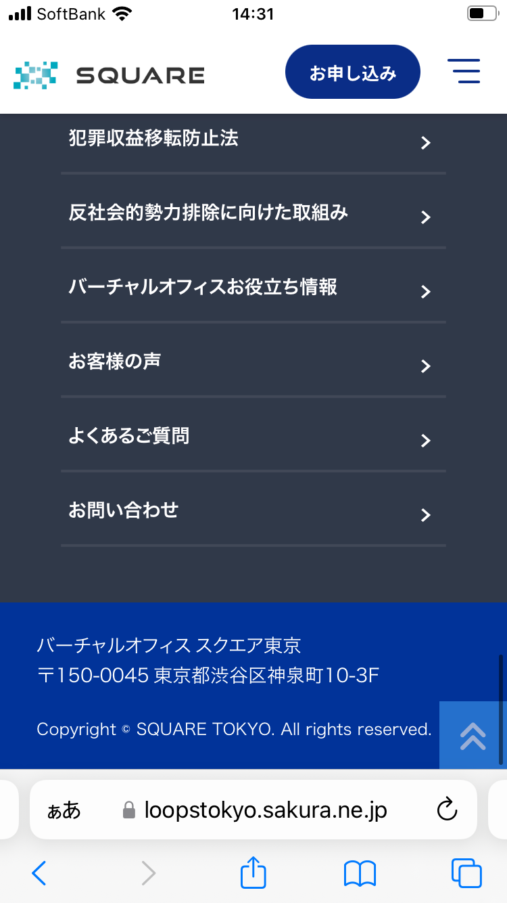
共通 フッタ
行間を本文のものに
文字サイズ
１PX下げる

Slide 8
共通 文字サイズ
余白８０％ぐらいに
高さ８０％ぐらいに
文字サイズ１PXさげる
文字３PXほど左に移動
スマホ本文文字サイズ
基準に
以下のブロック間の余白も
プラポリのページを基準に

Slide 9
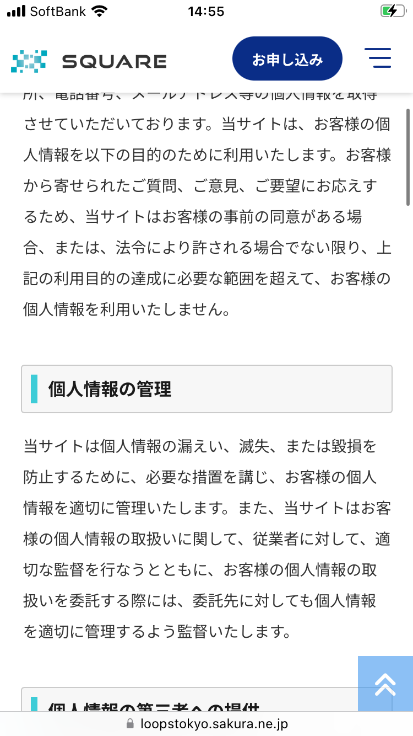
共通 文字サイズ
以下のブロック間の余白も
プラポリのページを基準に
小見出し
１PX文字サイズ下げる

Slide 10
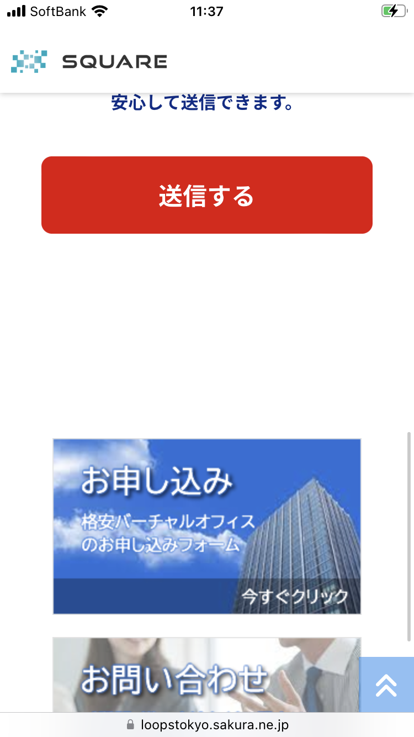
フォーム共通
文字を１PX上に移動
余白あきすぎにならないように調整
スマホはバナーとる

Slide 11
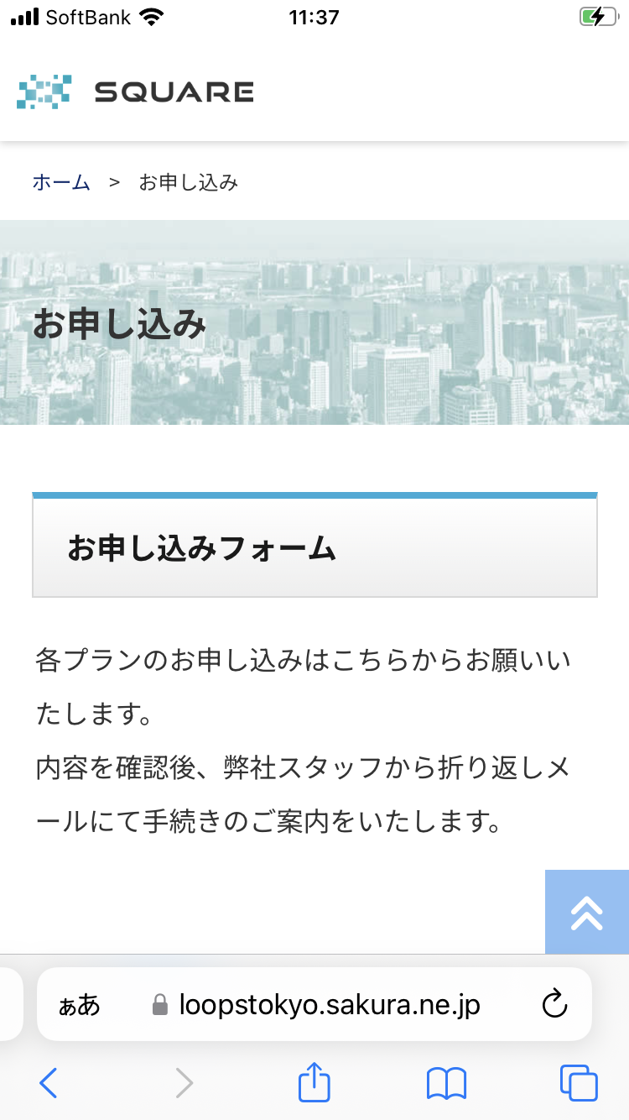
お申し込み
共通のスタイルに修正

Slide 12
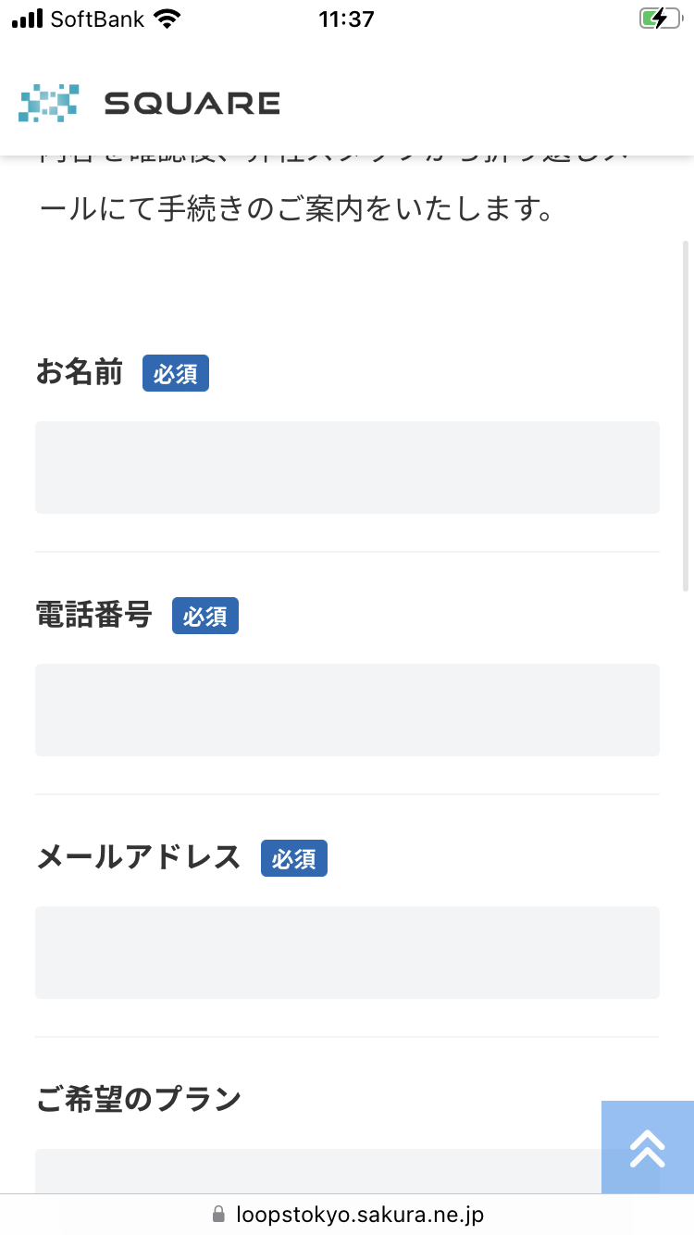
申し込み
余白８０％ぐらいに
以下同

Slide 13
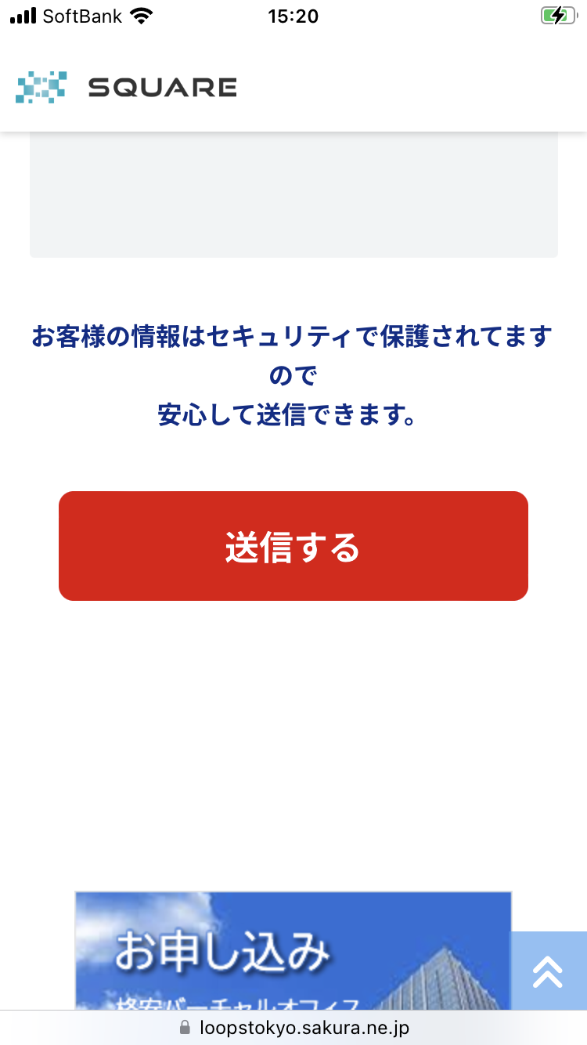
申し込み
文字サイズ１PXおとす
２行におさまらない場合
安心して～ を上に詰める

Slide 14

お申し込み
とる

Slide 15
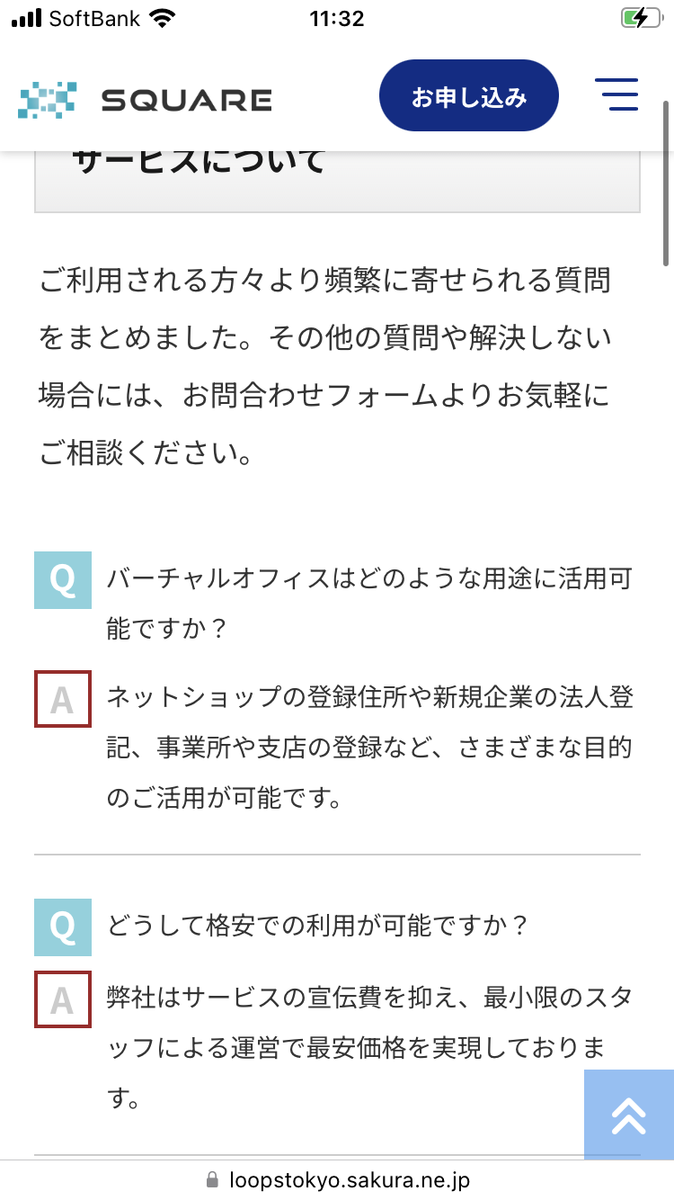
ご質問
共通のスタイルに修正
８０％ぐらいのサイズに
枠線もグレーに

Slide 16
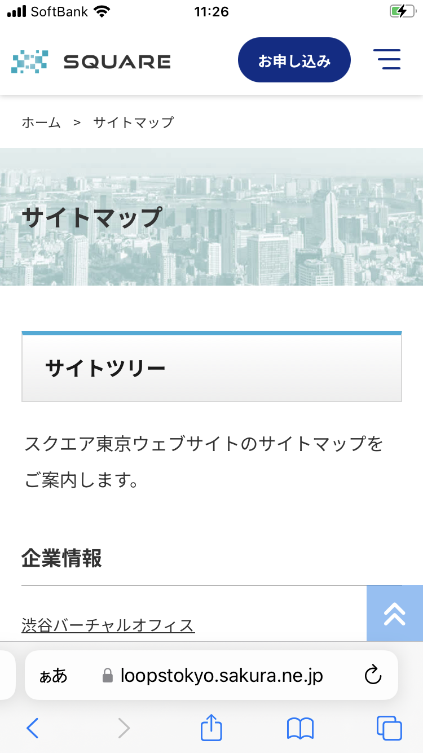
サイトマップ
共通のスタイルに修正

Slide 17
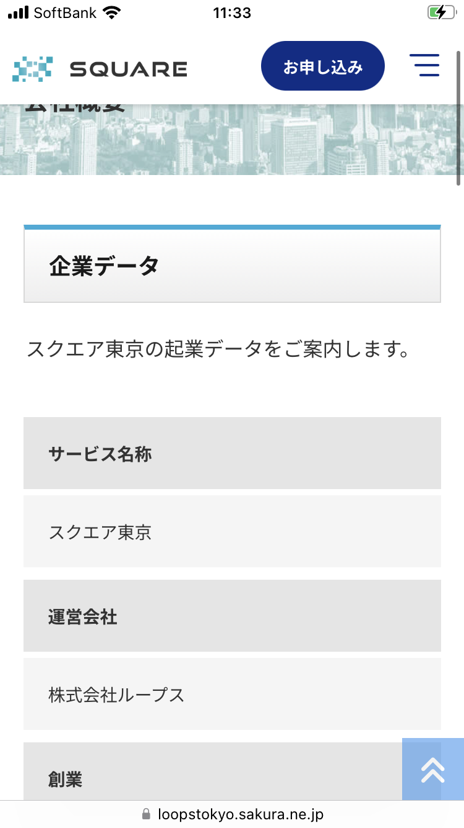
会社概要
共通のスタイルに修正
濃いグレーの高さ
８０％ぐらいに
以下同

Slide 18
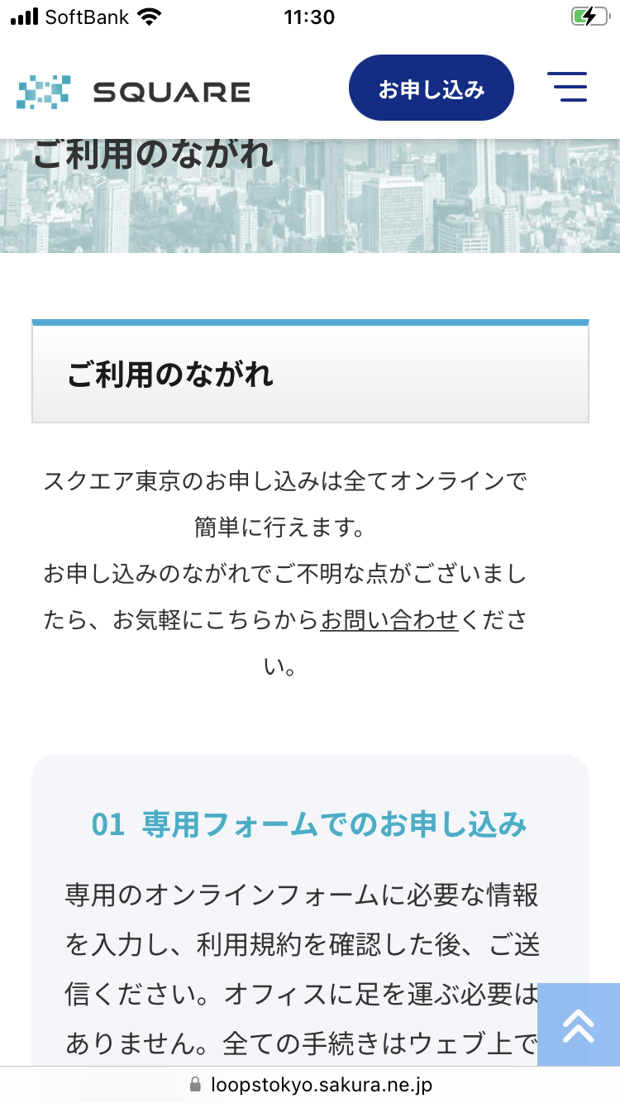
ながれ
共通のスタイルに修正
PCとおなじ左揃え

Slide 19
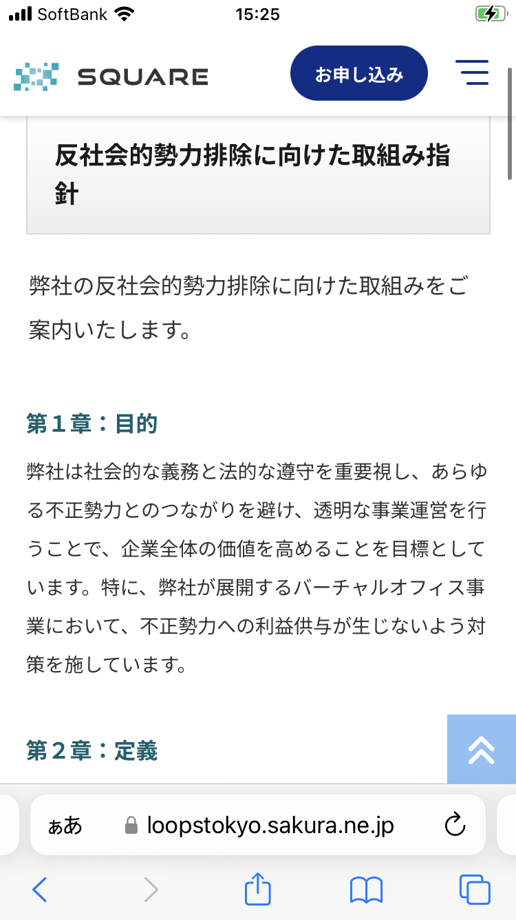
反社取り組み
共通のスタイルに修正
小見出しあつかいなど
PC修正からお願いします

Slide 20
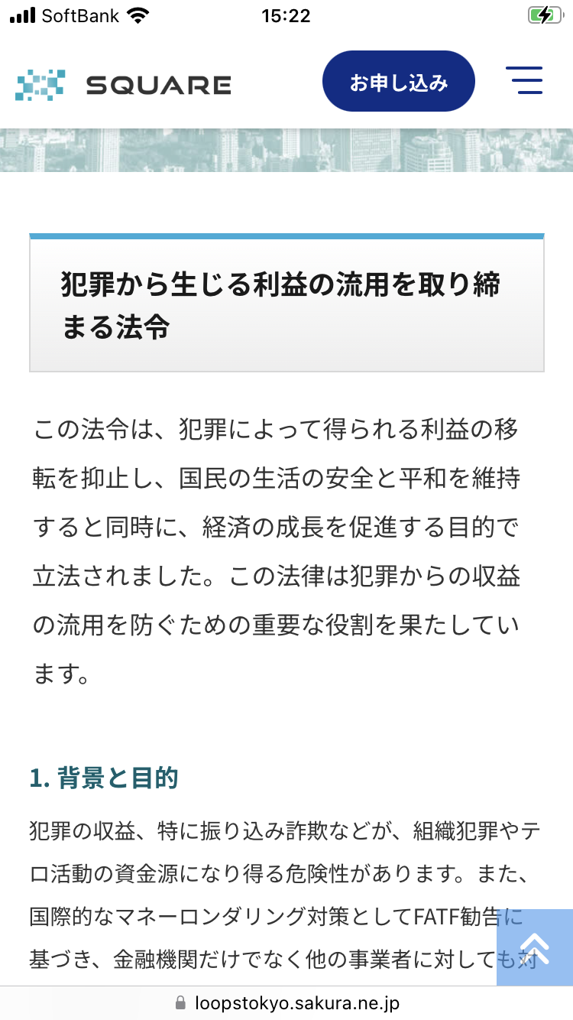
収益犯罪
共通のスタイルに修正
小見出しあつかいなど
PC修正からお願いします

Slide 21
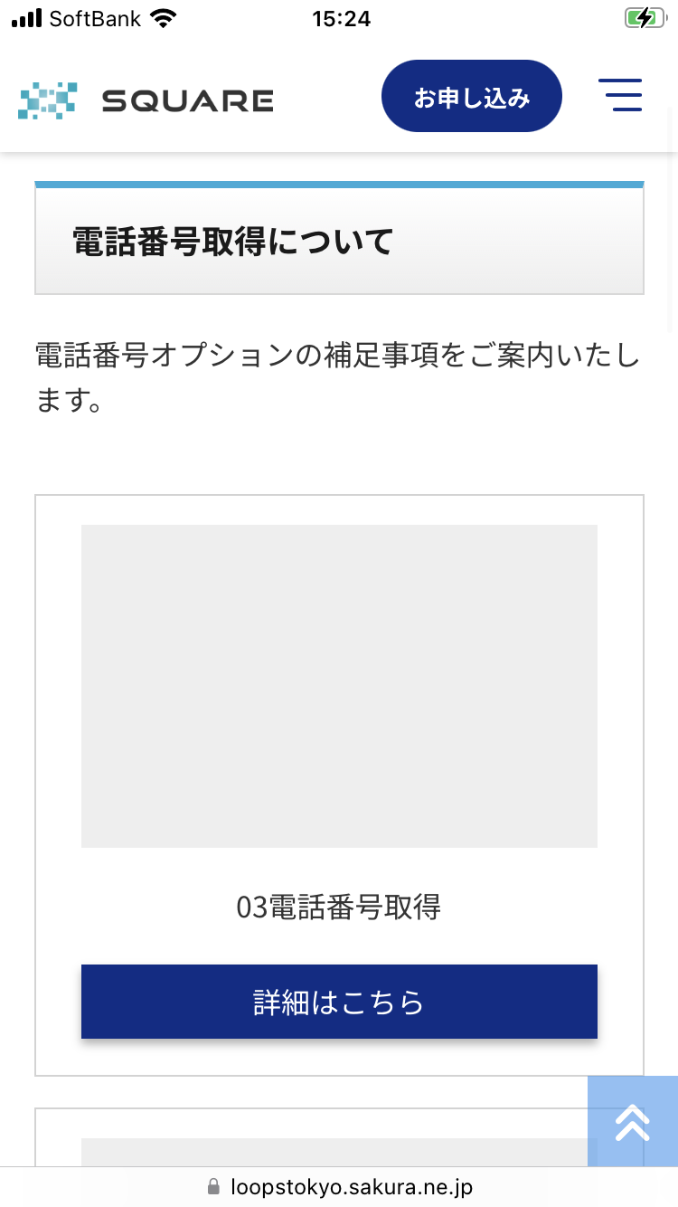
電話番号オプション
共通のスタイルに修正
お申し込みについてなど同じレイアウトは同じ修正を
太字
１PX文字サイズさげる
１PX上に移動
余白１２０％ぐらい

Slide 22
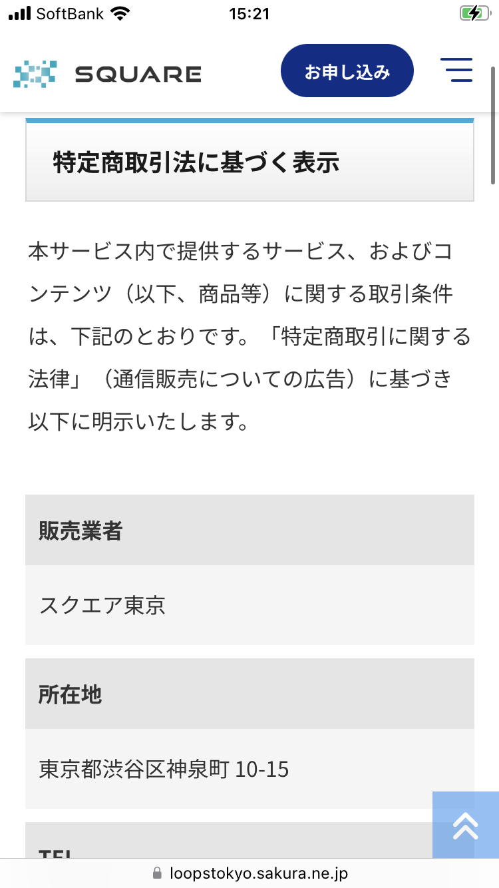
特商法
共通のスタイルに修正
余白が狭い
会社概要（修正後）の表組とスタイル合わす
文字サイズも

Slide 23
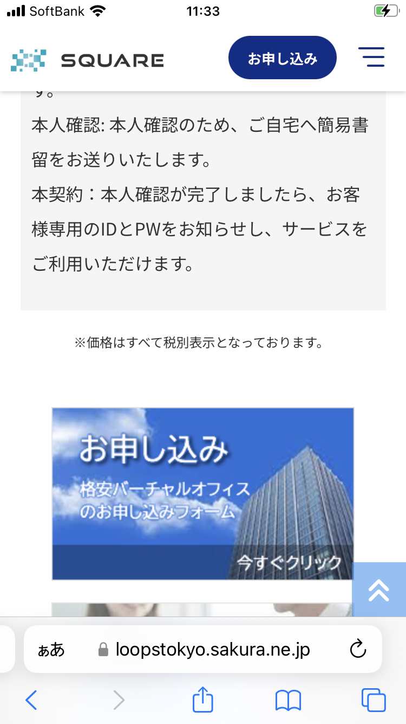
特商法
共通のスタイルに修正

